Slide 1



순환 자원을 위한
중고 거래 쇼핑몰 제작
지구사랑 나라사랑
201605135 이여진 201605136 이수호 201601864 임지혜

Slide 2
목차
Ⅰ
프로젝트 개요
Ⅱ
프로젝트 내용
Ⅲ
프로젝트 추진 계획
Ⅳ
예산 소요 및 활용 계획
Ⅴ
프로젝트 리스크 관리

Slide 3
목차
추진 배경 및 목적
관련 시장 현황
시장 분석 표
목표 및 추진 전략
Ⅰ
프로젝트 개요
Ⅱ
프로젝트 내용
Ⅲ
프로젝트 추진 계획
Ⅳ
예산 소요 및 활용 계획
Ⅴ
프로젝트 리스크 관리

Slide 4
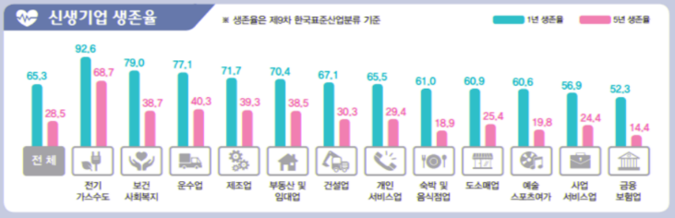
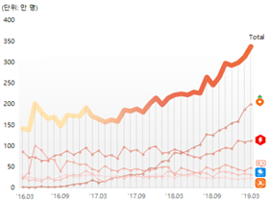
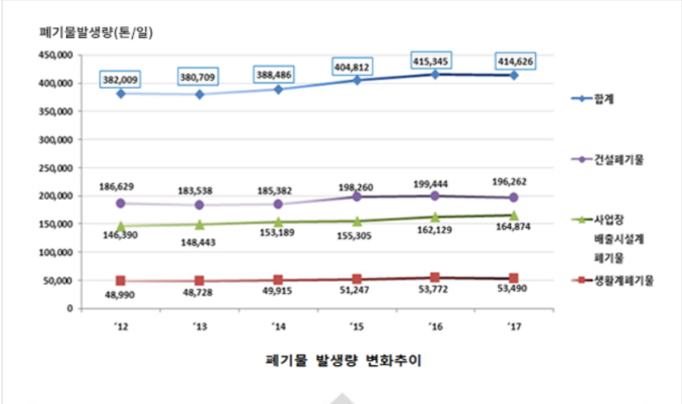


POWER POINT PRESENTATION
1. 추진 배경 및 목적
Ⅰ. 프로젝트 개요
중고거래를 통한 자원 순환을 통해 폐기물을 줄여 환경 보호에 이바지
폐업 사업장 및 신규 창업소의 금전적 손실을 줄여 사회 경제 부담 감소
경제 불황에 따른 장기적 소비 침체
C2C, 중고거래 시장 규모 급성장
▶ 신생 기업의 생존율 50%를 미치지 못함
▶ 폐업 후 폐기물 처리가 복잡하여 많은 시간, 비용 발생
▶ 합리적인 소비와 가치 있는 물품을 거래하는 중고거래 시장의 성장
2018, 통계청
▶ 생존율이 증가해도 사업장 폐기물량은 오히려 증가
2019, 닐슨코리아
2017, 한국폐기물협회
4

Slide 5
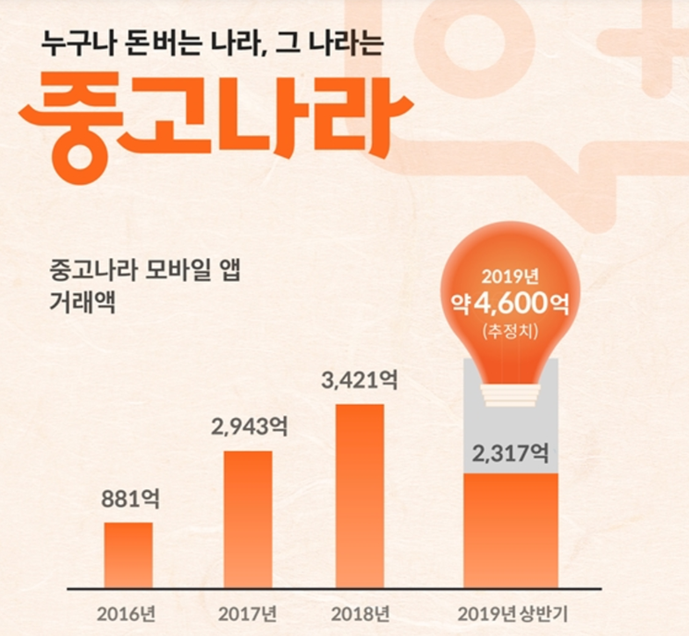
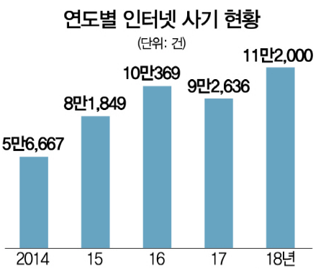
POWER POINT PRESENTATION
2. 관련 시장 현황
Ⅰ. 프로젝트 개요
(1) 네이버카페 '중고나라'
중고거래 대표 플랫폼
중고거래의 단점을 모두 담은 플랫폼
▶ 2019년 9월 17,812,048명의 회원 보유
▶ 2018년 총 거래액 2조 5000억 원 기록, 모바일 앱 3,421억 원 기록
▶ 정해진 양식이 없어 구매자가 필요로 하는 정보의 부재
▶ 복잡한 가입 절차와 UI – 높은 연령대의 사용자 이용 저하
▶ 2018년 인터넷 사기 11만 2000건 중 온라인 판매 사기 74%
2019, 중고나라
2019, 경찰청
5

Slide 6
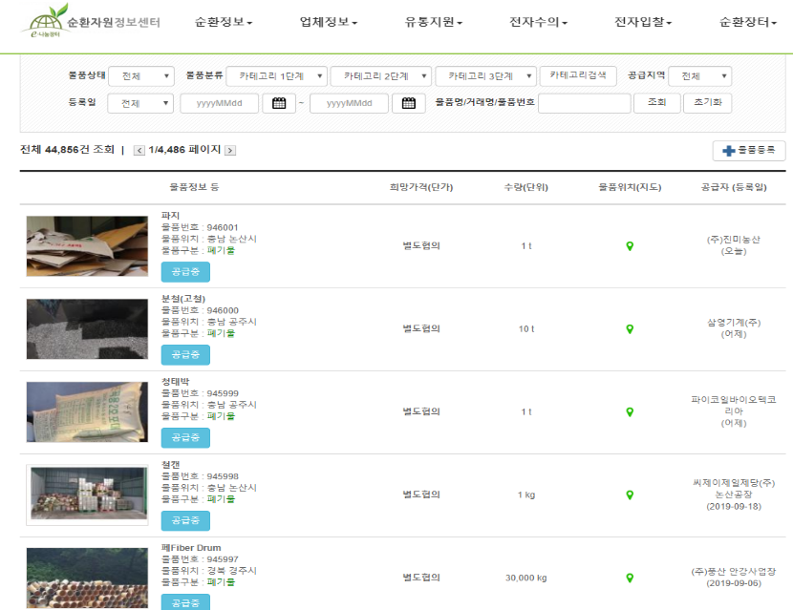
POWER POINT PRESENTATION
2. 관련 시장 현황
Ⅰ. 프로젝트 개요
(2) 순환자원정보센터 내 순환 장터
정부에서 운영하는 자원순환 정보시스템
f
▶ 사업자 지원 자원순환 종합 정보 시스템
▶ 거래 협의 동의서를 통해 법적 효력 신뢰성 보유
사업자 중심의 중고거래 플랫폼
▶ 2018년 이전 개인 중고물품 취급 – 현재 사업자 대량 폐기물만 취급
▶ 회원가입을 위한 사업자 등록증 필수
▶ 사업자 중심의 중고거래로 일반 사용자 니즈에 부적합
6

Slide 7
POWER POINT PRESENTATION
3. 시장 분석 표
Ⅰ. 프로젝트 개요
 | 중고나라 | 순환자원정보센터 | 당근마켓 | 헬로마켓 | 자사
타겟 | 사업자, 일반 | 사업자 | 일반 | 일반 | 사업자, 일반
중개 역할 | X | △ | X | X | O
장바구니 기능 | X | X | X | X | O
실시간 판매 현황 제공 | X | △ | X | X | O
7

Slide 8


POWER POINT PRESENTATION
4. 목표 및 추진 전략
Ⅰ. 프로젝트 개요
신뢰성 있고, 가치 있는 순환 자원의 중고 거래 제공
안전한
중고거래
제공
사용자 중심
개발
지속적인
물품 관리
자원 순환
활성화
8

Slide 9

POWER POINT PRESENTATION
4. 목표 및 추진 전략
Ⅰ. 프로젝트 개요
신뢰성 있고, 가치 있는 순환 자원의 중고 거래 제공
안전한
중고거래
제공
사용자 중심
개발
전략 1
전략 2
▶ 중고 물품 게시 전 관리자의 인증을 통해 물품 상태 확인
▶ 판매자, 구매자에게 법적 효력을 제공할 계약서 작성
▶ 1:1 금전 거래가 아닌 계좌 중개를 통해 계약 기간 후 판매금 지급
▶ 별도의 사업자 번호가 부재에도 대량 자원 거래 서비스 제공
▶ 친숙한 쇼핑몰,회원가입 UI를 통해 사용자의 편의성 증대
▶ 구매자가 필요로 하는 정보 제공
▶ 제품별 메뉴 구분을 통해 원하는 물품을 쉽게 검색 지원
9

Slide 10
POWER POINT PRESENTATION
4. 목표 및 추진 전략
Ⅰ. 프로젝트 개요
신뢰성 있고, 가치 있는 순환 자원의 중고 거래 제공
지속적인
물품 관리
자원 순환
활성화
전략 3
전략 4
▶ 판매 중인 물품과 판매 완료된 물품 실시간 업데이트
▶ 물품의 현재 시가를 제공 구매자가 편하게 비교할 수 있도록 정보제공
▶ 자원의 재분배를 통해 자원 활용의 효율성 증가
▶ 폐기물 감소에 따른 환경 보호 이바지
10

Slide 11
목차
프로젝트 소개
개발 환경
시스템 구성도
목표 기능 구현
Use Case Diagram
Database Class Diagram
Ⅰ
프로젝트 개요
Ⅱ
프로젝트 내용
Ⅲ
프로젝트 추진 계획
Ⅳ
예산 소요 및 활용 계획
Ⅴ
프로젝트 리스크 관리

Slide 12
POWER POINT PRESENTATION
1. 프로젝트 소개
Ⅱ. 프로젝트 내용
폐업/개업 사업자와 일반 사용자를 위한 중고거래 쇼핑몰
프로젝트 특징
시장 분석표
기존 시장의
단점 보완
〮 인터넷 사기를 방지하기 위한 계좌 중계와 계약서 작성
〮 구매자에게 충분한 물품 정보 제공
 | 중고나라 | 순환자원정보센터 | 당근마켓 | 자사
타겟 | 일반,사업자 | 사업자 | 일반 | 일반,사업자
중개역할 | X | △ | X | O
장바구니 기능 | X | X | X | O
실시간 판매 현황 제공 | X | △ | X | O
실시간
정보 업뎃
〮 현 시장 판매자가 직접 판매 물품을 등록하여 글을 관리
-> 운영자가 판매 물품 등록 / 확실한 판매 여부 제공
사업자와
일반 사용자
〮 폐업/개업 패키지 물품과 대량(10개 이상)의 물품을
취급하되, 일반 사용자들도 저렴한 대량 물품 구매 가능
12

Slide 13




POWER POINT PRESENTATION
1. 프로젝트 소개
Ⅱ. 프로젝트 내용
대표 캐릭터, 하람이
쇼핑몰을 위한 로고 제작
▶ 폐기물 증가로 인해 멸종위기에 처한 하늘다람쥐를 대표 캐릭터 선정
▶ 페이지 곳곳 안내 역할을 할 예정 – 사용자들에게 호감 사도록 제작
▶ 다람쥐와 어울리는 주황색 마크를 메인 로고로 사용하되
쇼핑몰의 분위기(전체 색상)가 달라질 때마다 색상을 변경
▶ 하람이를 배치하여 하람이라는 의미가 하늘다람쥐라는 것을 표현
13

Slide 14
POWER POINT PRESENTATION
2. 개발 환경
Ⅱ. 프로젝트 내용
구분 | 항목 | 내용
운영체제 | Window10, Linux Redhat 4.8.5 | 개인 pc 내장 OS, 서버(DB) OS
개발언어 | HTML/CSS, SQL, JAVA Script, PHP
서버 | Apache Web Server | 호스팅 및 DB 연동
데이터베이스 | Maria DB | 물품 관리 및 회원 등록
개발도구 | Visual Studio code, NotePad++ | Web 개발 및 PHP 개발
협업도구 | Photoshop CC, WordPress Adobe illustrator | UI/UX 제작 쇼핑몰 제작 보조
14

Slide 15








POWER POINT PRESENTATION
3. 시스템 구성도
Ⅱ. 프로젝트 내용
▶ LINUX REDHAT 4.8.5
▶ APACHE TOMCAT
일반 사용자
INTERNET
▶ WEB
▶ MOBILE
WEB SERVER
PHP
▶ MARIA DB
관리자
▶ ADMIN ACCESS
▶ Sha256
▶ NAVER SOCIAL LOGIN SERVER
▶ NAVER OFFICE
DATABASE SERVER
쇼핑몰 서버 영역
외부 서버
15

Slide 16
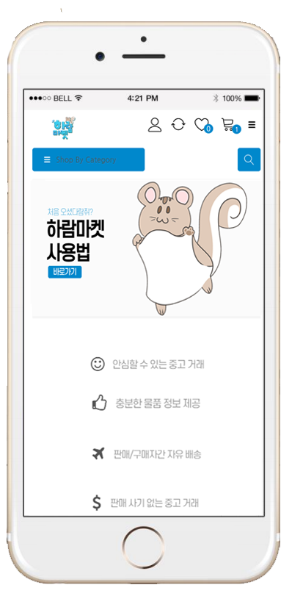
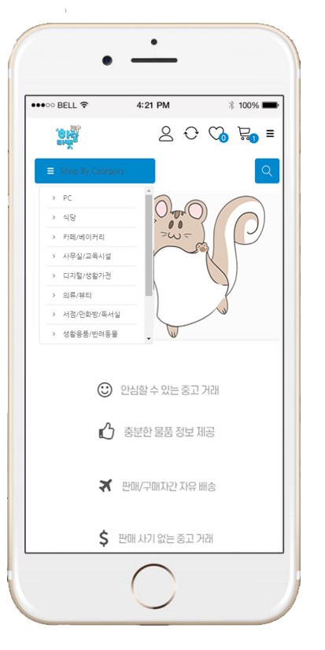
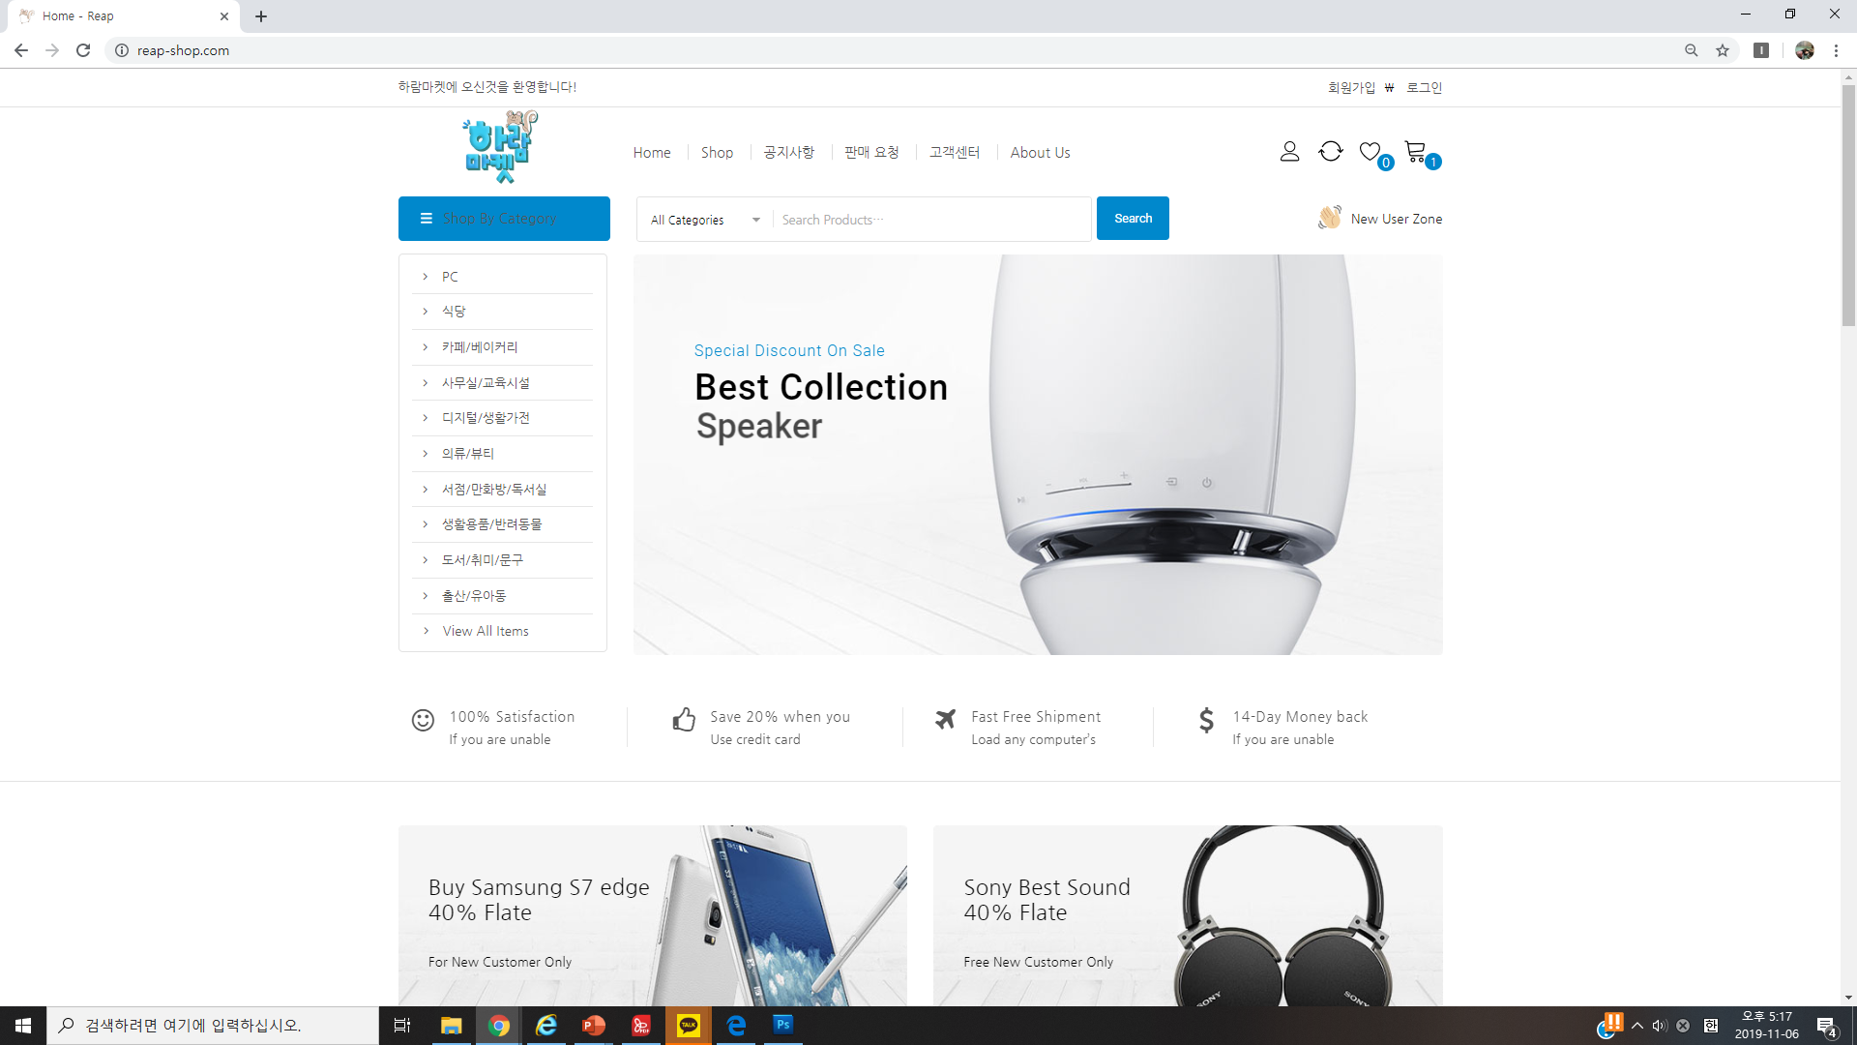
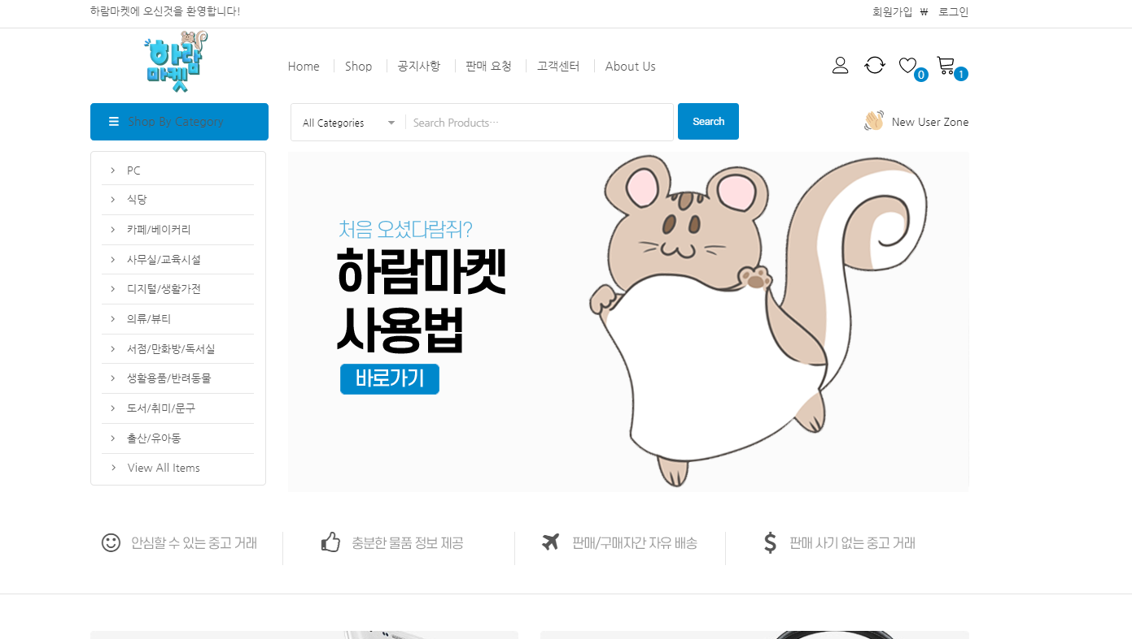



POWER POINT PRESENTATION
4. 목표 기능 구현 - 디자인
Ⅱ. 프로젝트 내용
특징
• 메인 페이지에 이미지 슬라이더 구성으로 Call-To-Action이 필요한
공지사항을 배치
• 반응형 웹 디자인을 통해 모바일 사용자 편의성 증진
• 푸른 계열의 색 사용으로 신뢰감, 안정성을 상징
•
스타일
나눔바른고딕
에스코어드림
Noto Sans KR
#f2f2f2
#3399cc
#0088cc
16

Slide 17
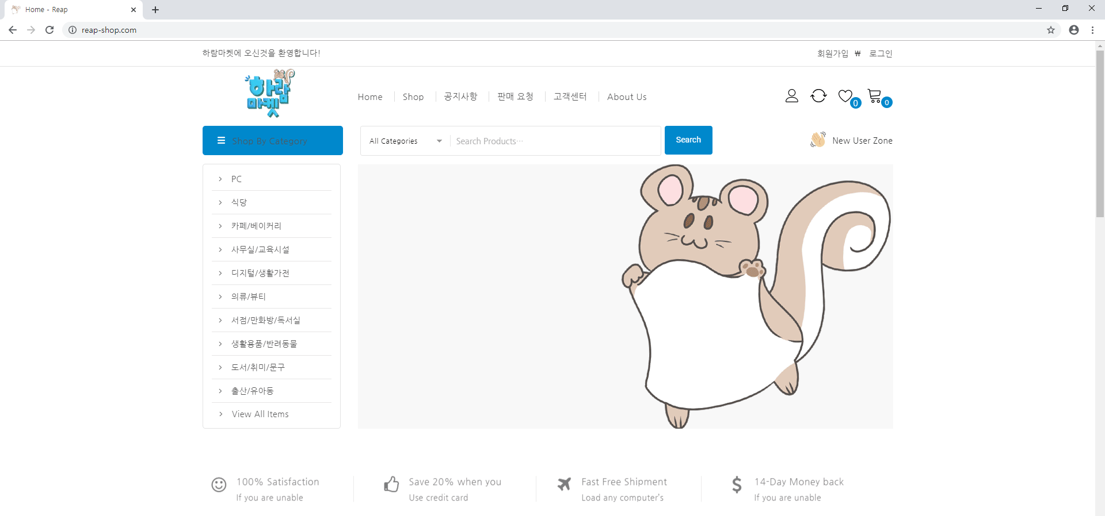
POWER POINT PRESENTATION
4. 목표 기능 구현 – 회원가입
Ⅱ. 프로젝트 내용
아이디
중복 확인
〮 아이디 중복 확인을 통해 데이터베이스에
사용자 기본키 값을 설정
이메일
비밀번호
〮 정확한 이메일을 입력하지 않을 시 알림
〮 보안을 위해 영문, 숫자, 특수문자 포함 8자리 이상
다음
우편번호API
〮 다음 우편번호 API를 연동하여 주소 입력시
편리하게 검색할 수 있도록 함
이용약관
개인정보
취급방침
〮 회원가입 시 이용약관과 개인정보 취급방침을
필수로 동의하게 하여 사용자에게 계약 내용 명시
17

Slide 18
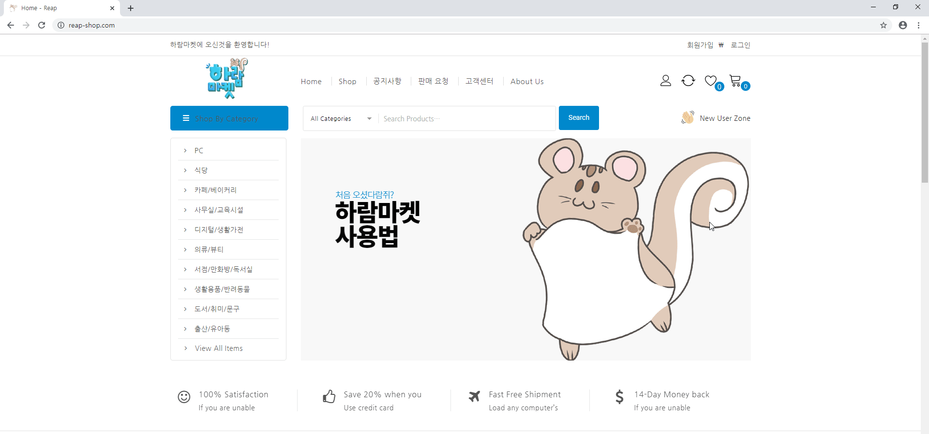
POWER POINT PRESENTATION
4. 목표 기능 구현 – 판매 요청 게시판
Ⅱ. 프로젝트 내용
회원 전용
〮 인터넷 사기를 방지하기 위해
판매 요청 게시판은 ‘로그인 고객’ 만 접근 가능
공지 사항
〮 공지 사항을 최상단에 두어 사용자 중심 편의성 증진
〮 판매 신청 방법, 요청서 작성법 등을 게시
1:1 형식
〮 판매 요청 게시판은 공개 게시판이 아닌
사용자 본인의 글만 보이는 1:1 형식의 게시판 운영
18

Slide 19
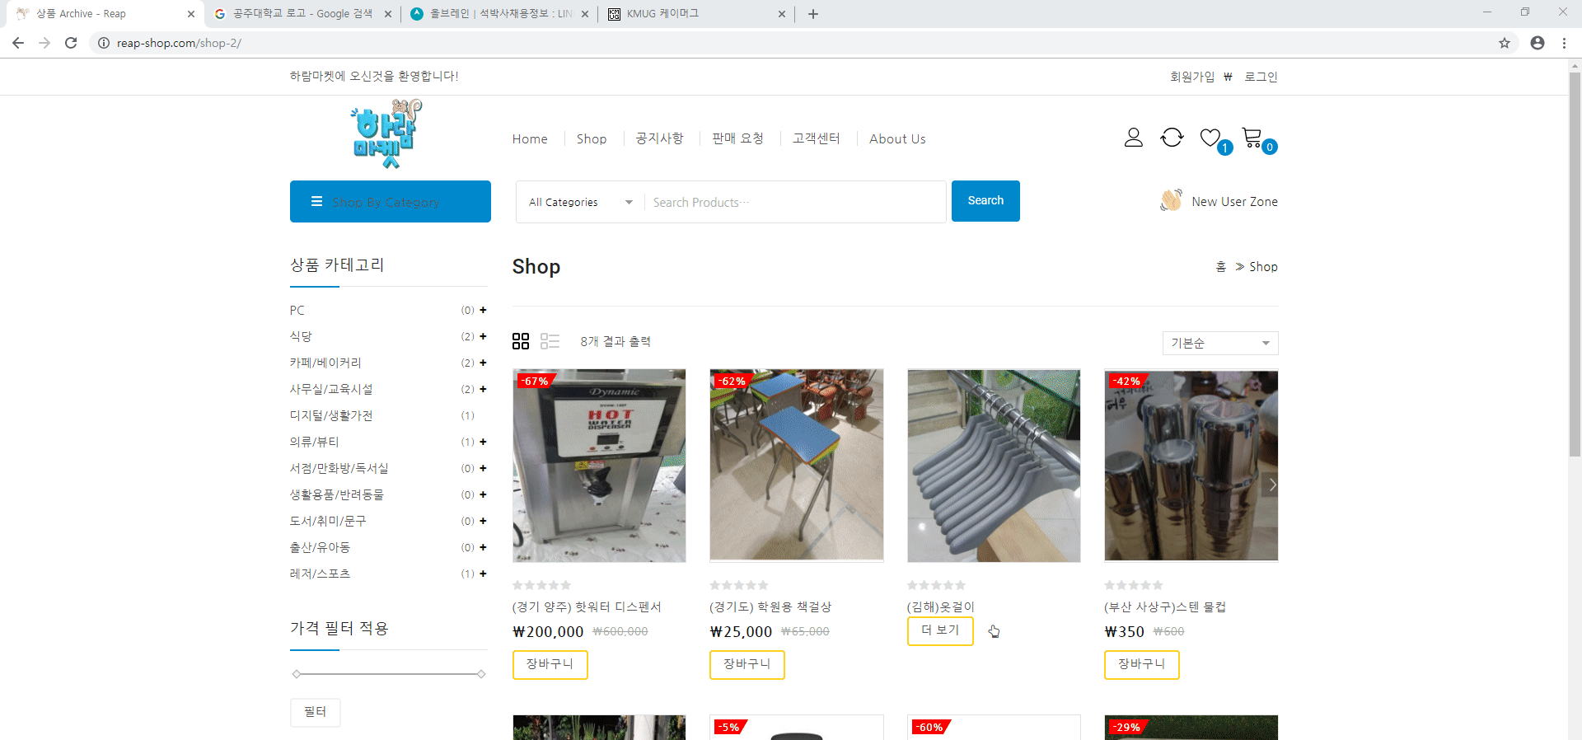
POWER POINT PRESENTATION
4. 목표 기능 구현 – 상품 구매
Ⅱ. 프로젝트 내용
상품 옵션
〮 각 상품의 옵션을 설정하여 상품별 가격, 색깔 등
옵션 선택 시 자동 변경 표시
위시리스트
〮 위시리스트 기능을 통해 상품 상세 페이지 열람 전
사용자의 희망 구매 물품 목록을 따로 저장
장바구니
〮 장바구니 기능을 통해 실제 구매 상품을 따로 저장
한 번에 구매 물품을 결제할 수 있도록 설정
19

Slide 20
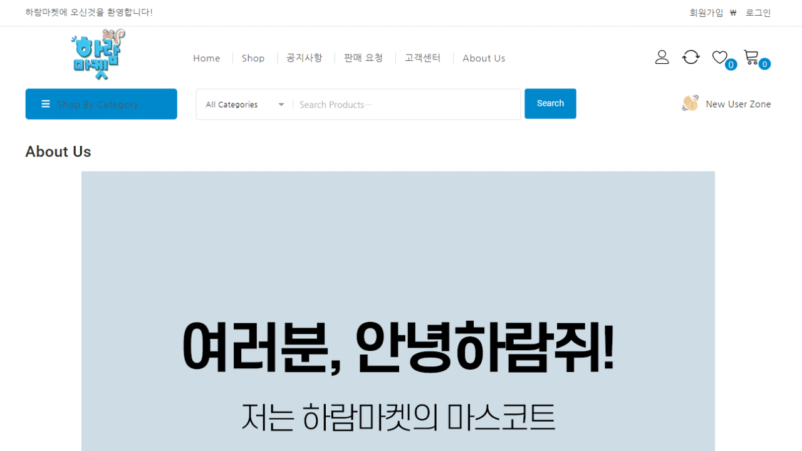
POWER POINT PRESENTATION
4. 목표 기능 구현 – About us
Ⅱ. 프로젝트 내용
프로젝트 소개
〮 프로젝트 개요와 개발자 소개 등을
마스코트 하람이를 통해 친근하게 표현
마스코트 소개
〮 하람이의 뜻과 하람이가 된 이유,
그와 더불어 프로젝트의 목적에 대해 간단하게 소개
이용방법
소개
〮 이용방법을 간단하게 소개하여
첫 방문하는 이용자가 반드시 알아야 할 링크 첨부
20

Slide 21
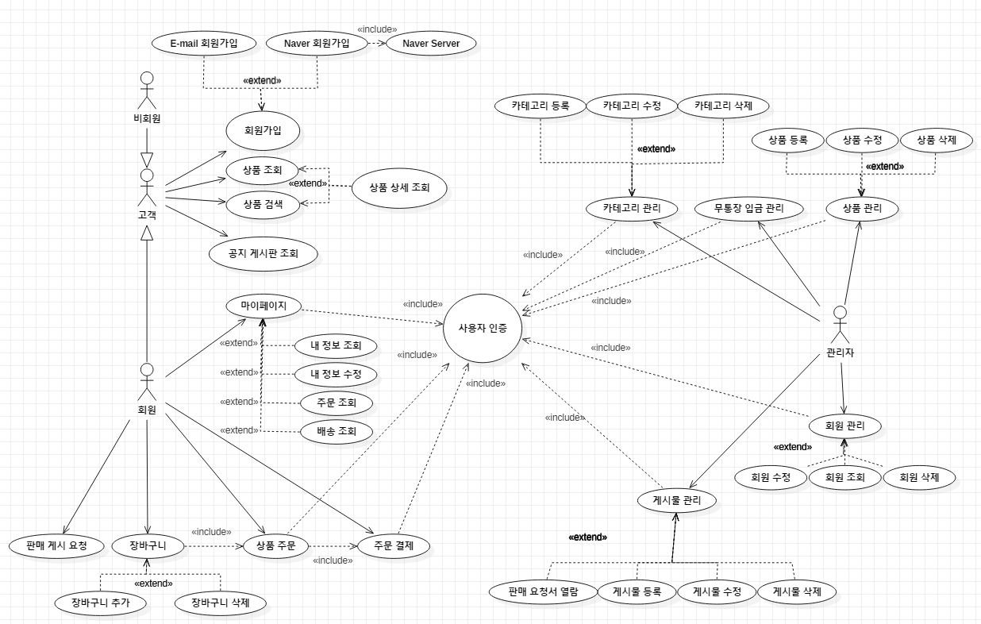
POWER POINT PRESENTATION
5. Use Case Diagram
Ⅱ. 프로젝트 내용
21

Slide 22
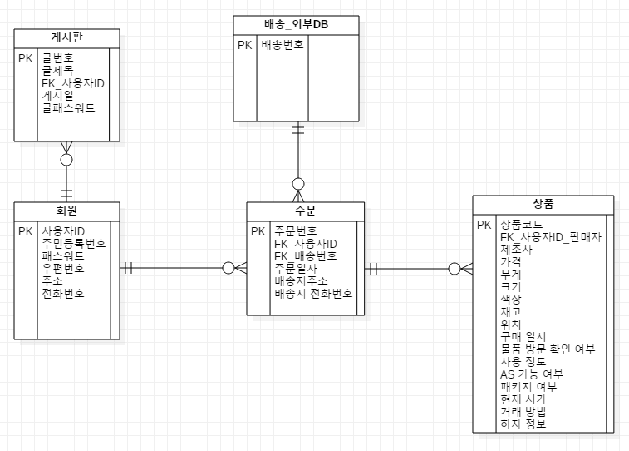
POWER POINT PRESENTATION
6. Database Class Diagram
Ⅱ. 프로젝트 내용
22

Slide 23
목차
Ⅰ
프로젝트 개요
조직도
개발 방법론
WBS
작업 일정표
Pert Chart
Gantt Chart
Ⅱ
프로젝트 내용
Ⅲ
프로젝트 추진 계획
Ⅳ
예산 소요 및 활용 계획
Ⅴ
프로젝트 리스크 관리

Slide 24
POWER POINT PRESENTATION
1. 조직도
Ⅲ. 프로젝트 추진 계획
프로젝트의 성격에 따라 ‘책임프로그래머팀(Chief Programmer team)’을 채택하여
책임 프로그래머, 프로그래머, 보조 프로그래머(라이브러리안)로 조직을 구성했습니다.
책임프로그래머
이 여 진
프로젝트 설계, 작업 지시
프론트엔드 개발(UI/UX)
요구분석 및 작업 일정 계획
프로그래머
보조프로그래머
라이브러리안
이 수 호
임 지 혜
전체적인 원시 코드 작성
백엔드 개발 / DB 설계
디버깅, 문서 작성, 위험관리
프로그래밍 업무 지원
시장 종사, 기술적 문제 자문
분석, 설계, 테스트
24

Slide 25
POWER POINT PRESENTATION
2. 개발 방법론
Ⅲ. 프로젝트 추진 계획
프로토타이핑 모델은 지속적 프로토타입 도출로 인한 경험적 프로세스를 바탕으로
사용자 중심, 요구 사항에 대한 피드백을 수행하여 최종 결과물에 안정적 완성도를 부여합니다.
진화적 프로토타이핑 모델을 선정하여 프로토타입을 폐기하지 않고, 발전시켜 나갑니다.
프로토타입 개발
프로토타입
평가
Y
계획
프로토타입 설계
구현
테스트
프로젝트 종료
N
25

Slide 26
POWER POINT PRESENTATION
3. WBS
Ⅲ. 프로젝트 추진 계획
1. 계획
1-1. 요구 분석
1-2. 자료 수집
2. 프로토타입 설계
1-3. 주요 기능 결정
3. 프로토타입 개발
4. 프로토타입 평가
5. 구현
6. 테스트
2-1. DB 설계
2-2. UI/UX 설계
2-3. 요구 수정
프로젝트 종료
3-1. DB 구축
3-2. UI/UX 구현
5-4. 로그인/회원가입
5-5. 게시판 구현
5-6. 상품 등록 / 장바구니
5-1. 웹 인프라 구축
6-1. 통합 테스트
5-2. DB 구축
5-3. UI/UX 구현
6-2. 사용자 테스트
26

Slide 27
POWER POINT PRESENTATION
4. 작업 일정표
Ⅲ. 프로젝트 추진 계획
작업 |  | 작업 설명 | 선행작업 | 소요 시간(일)
계획 | 1-1 | 요구 분석 | - | 6
 | 1-2 | 자료 수집 | 1-1 | 4
 | 1-3 | 주요 기능 결정 | 1-2 | 3
프로토타입 설계 | 2-1 | DB 설계 | 1-3 | 7
 | 2-2 | UI/UX 설계 | 1-3 | 7
 | 2-3 | 요구 수정 | 4 | 2
프로토타입 개발 | 3-1 | DB 구축 | 2-1 | 7 (1회: 4 / 2회:3)
 | 3-2 | UI/UX 구현 | 2-2 | 7 (1회: 4 / 2회:3)
프로토타입 평가 | 4 | 프로토타입 평가 | 3-1, 3-2 | 4 (1회: 2 / 2회: 2)
구현 | 5-1 | 웹 인프라 구축 | 4 | 4
 | 5-2 | DB 구축 | 5-1 | 6
 | 5-3 | UI/UX 구현 | 5-1 | 12
 | 5-4 | 로그인/회원가입 구현 | 5-2 | 2
 | 5-5 | 게시판 구현 | 5-4 | 19
 | 5-6 | 상품 등록/장바구니 구현 | 5-2 | 17
테스트 | 6-1 | 통합 테스트 | 5-3, 5-5, 5-6 | 3
 | 6-2 | 사용자 테스트 | 6-1 | 3
27

Slide 28
POWER POINT PRESENTATION
5. Pert Chart
Ⅲ. 프로젝트 추진 계획
요구 분석
19-09-02 | 19-09-07
19-09-02 | 19-09-07
DB 설계
19-09-13 | 19-09-20
19-09-12 | 19-09-20
DB 구축
19-09-20 | 19-09-23
19-09-20 | 19-09-23
19-09-26 | 19-09-28
19-09-26 | 19-09-28
웹 인프라 구축
19-09-30 | 19-10-03
19-09-30 | 19-10-03
UI/UX 구현
19-10-04 | 19-10-15
19-10-04 | 19-10-15
DB 구축
19-10-03 | 19-10-08
19-10-03 | 19-10-08
자료 수집
19-09-07 | 19-09-10
19-09-07 | 19-09-09
UI/UX 설계
19-09-14 | 19-09-20
19-09-14 | 19-09-20
UI/UX 구현
19-09-20 | 19-09-23
19-09-20 | 19-09-23
19-09-26 | 19-09-28
19-09-26 | 19-09-28
상품등록/장바구니 구현
19-10-11 | 19-10-27
19-10-11 | 19-10-27
로그인/회원가입 구현
19-10-08 | 19-10-09
19-10-08 | 19-10-09
주요 기능 결정
19-09-10 | 19-09-13
19-09-09 | 19-09-12
게시판 구현
19-10-09 | 19-10-27
19-10-09 | 19-10-27
요구 수정
19-09-25 | 19-09-26
19-09-25 | 19-09-26
프로토타입 평가
19-09-23 | 19-09-24
19-09-23 | 19-09-24
19-09-28 | 19-09-29
19-09-28 | 19-09-29
사용자 테스트
19-10-30 | 19-11-01
19-10-30 | 19-11-01
통합 테스트
19-10-28 | 19-10-30
19-10-28 | 19-10-30
28

Slide 29
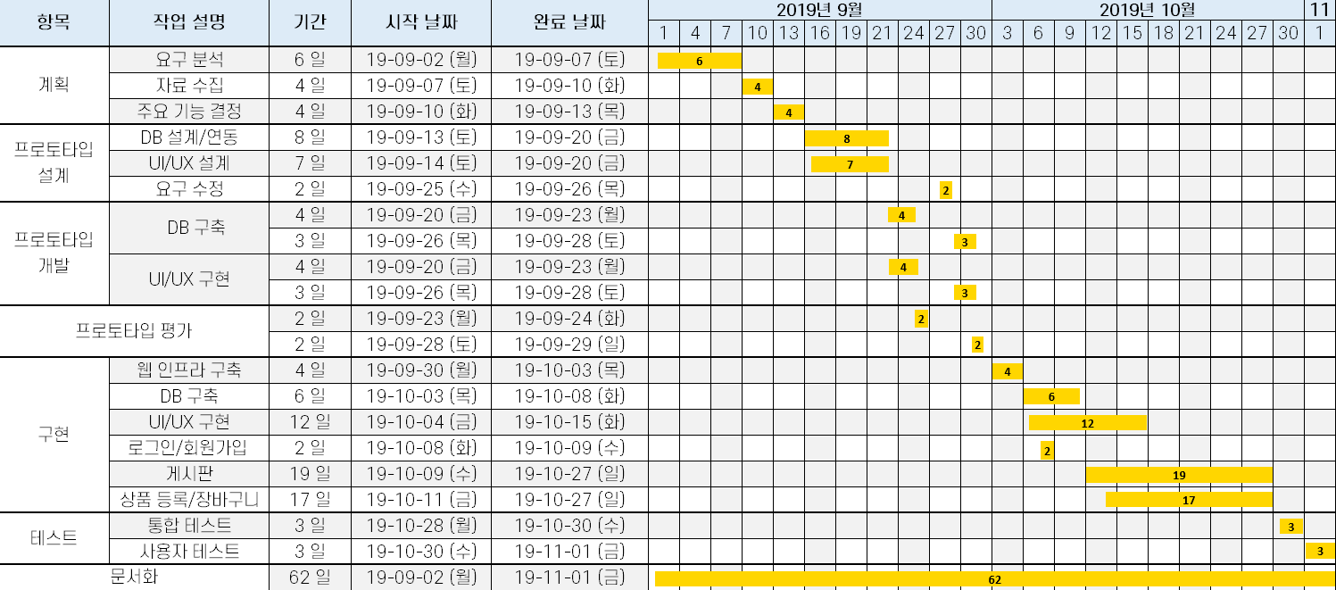
POWER POINT PRESENTATION
6. Gantt Chart
Ⅲ. 프로젝트 추진 계획
29

Slide 30
목차
Ⅰ
프로젝트 개요
Ⅱ
프로젝트 내용
Ⅲ
프로젝트 추진 계획
비용 산정
전체 예산 활용 계획
Ⅳ
예산 소요 및 활용 계획
Ⅴ
프로젝트 리스크 관리

Slide 31

POWER POINT PRESENTATION
1. 비용 산정
Ⅳ. 예산 소요 및 활용 계획
COCOMO 비용 산정 방식을 통해 프로젝트의 비용을 예측합니다.
5만 라인 이하의 유기형을 이용하여 인력(노력), 개발 기간을 산정합니다.
비용 산정
f
표준 산정 공식
유기형 (5만 라인 이하)
PM(노력) = 2.4 * KDSI ^1.05
TDEV(기간) = 2.5 * PM ^ 0.38
프로젝트 예상 규모: 14500LOC / 개발 인원: 3명
KDSI = 14.5KLOC
PM ≒ 40 M / M
TDEV ≒10M
개발 인원이 3명이므로
개발 기간(달) ≒ 3.3
31

Slide 32
POWER POINT PRESENTATION
2. 전체 예산 활용 계획
Ⅳ. 예산 소요 및 활용 계획
그룹 | 편성목 | 산출 근거 | 금액(원)
인건비 | 급여 | (4,486,165(초급 기술자 월 평균 임금) + 4,986,758(중급 기술자 월 평균 임금) + 6,353,006(고급 기술자 월 평균 임금)) * 3.3(개발 기간) | 52,225,566
사업경비 | 임대료 | 월세: 550,000(월) * 3.3(개발 기간) 관리비: 50,000 * 3.3 | 1,980,000
 | 공과금 | 전기세, 수도세, 가스비(난방) 포함 : 100,000(월) * 3.3 | 330,000
 | 교통비 | 30,000(월) * 3(명) * 3(개발 기간) | 270,000
 | 통신비 | 36,190(월, SK broadband) * 4(개발 기간) : 인터넷(Giga Lite) + TV + 유선 전화비 + 부가세 | 144,760
 | 비품비 | 개발 장비(컴퓨터): 750,000 * 3(대) 가구: 450,000 비품 여비: 500,000 | 3,200,000
 | 소모품비 | 사무용품비: 300,000 기타 소모품: 150,000 | 450,000
복리후생비 | 식대 | 점심 식사 제공, 주말 제외 8,000 * 3(명) * 80(일) | 1,920,000
 | 의약품구입비 | 50,000 | 50,000
 | 회식비 | 200,000 | 200,000
 | 다과비 | 30,000(월) * 3.3(개발 기간) | 99,000
여비 | 사업 여비 | 1,000,000 | 1,000,000
총액 | 61,869,326

Slide 33
목차
Ⅰ
프로젝트 개요
Ⅱ
프로젝트 내용
리스크 식별
리스크 가능성 / 심각성 측정
리스크 분석
리스크 대응 계획
Ⅲ
프로젝트 추진 계획
Ⅳ
예산 소요 및 활용 계획
Ⅴ
프로젝트 리스크 관리

Slide 34
POWER POINT PRESENTATION
1. 리스크식별
Ⅴ. 프로젝트 리스크 관리
# | 리스크 목록
1 | 트래픽 초과로 가용성 문제 야기
2 | 직원들의 기술 부족으로 일정 지연
3 | 고객 요구사항 분석 미흡으로 불필요한 기능 포함
4 | 개발 예산 초과
5 | 쇼핑몰 상품의 상이한 검색 결과
6 | 외부 서버(네이버 폼, 네이버 소셜 로그인)와의 연동 문제
7 | 호스팅 서버와 DNS 서버의 연결 해제
34

Slide 35
POWER POINT PRESENTATION
2. 리스크 가능성 / 심각성 측정
Ⅴ. 프로젝트 리스크 관리
리스크 목록 | 하드웨어 성숙도 (0.1) | 소프트웨어 성숙도 (0.3) | 하드웨어 복잡성 (0.1) | 소프트웨어 복잡성 (0.2) | 요소 의존성 (0.3) | 리스크 가능성
트래픽 초과로 가용성 문제 야기 | 0.5 | 0.3 | 0.5 | 0.7 | 0.9 | 0.6
직원들의 기술 부족으로 일정 지연 | 0.1 | 0.3 | 0.1 | 0.1 | 0.5 | 0.28
고객 요구사항 분석 미흡으로 불필요한 기능 포함 | 0.1 | 0.3 | 0.1 | 0.3 | 0.3 | 0.26
개발 예산 초과 | 0.1 | 0.1 | 0.1 | 0.1 | 0.9 | 0.34
쇼핑몰 상품의 상이한 검색 결과 | 0.1 | 0.5 | 0.1 | 0.3 | 0.5 | 0.38
외부 서버(네이버 폼, 네이버 소셜 로그인)와의 연동 문제 | 0.1 | 0.7 | 0.1 | 0.3 | 0.3 | 0.38
호스팅 서버와 DNS 서버의 연결 해제 | 0.3 | 0.3 | 0.3 | 0.5 | 0.9 | 0.52
리스크 목록 | 기술 심각성 (0.3) | 비용 심각성 (0.3) | 일정 심각성 (0.4) | 리스크 심각성
트래픽 초과로 가용성 문제 야기 | 0.9 | 0.7 | 0.9 | 0.84
직원들의 기술 부족으로 일정 지연 | 0.5 | 0.5 | 0.3 | 0.42
고객 요구사항 분석 미흡으로 불필요한 기능 포함 | 0.1 | 0.1 | 0.1 | 0.1
개발 예산 초과 | 0.5 | 0.9 | 0.3 | 0.54
쇼핑몰 상품의 상이한 검색 결과 | 0.3 | 0.1 | 0.3 | 0.24
외부 서버(네이버 폼, 네이버 소셜 로그인)와의 연동 문제 | 0.3 | 0.1 | 0.1 | 0.16
호스팅 서버와 DNS 서버의 연결 해제 | 0.7 | 0.7 | 0.9 | 0.78
P_{f(리스크가능성)} = w1PMhw + w2PMsw + w3PChw + w4PCsw + w5PD
C_{f(리스크심각성)} = wtechCtech + wcostCcost + wschedCsched
35

Slide 36
POWER POINT PRESENTATION
3. 리스크 분석
Ⅴ. 프로젝트 리스크 관리
리스크 가능성과 리스크 심각성을 토대로
리스크 값을 도출하여 리스크 등급을 지정합니다.
# | 리스크 목록 | 리스크 가능성 | 리스크 심각성 | 리스크 값 | 리스크 등급
1 | 트래픽 초과로 가용성 문제 야기 | 0.6 | 0.84 | 0.94 | 극히 높음
2 | 직원들의 기술 부족으로 일정 지연 | 0.28 | 0.42 | 0.58 | 높음
3 | 고객 요구사항 분석 미흡으로 불필요한 기능 포함 | 0.26 | 0.1 | 0.33 | 중간
4 | 개발 예산 초과 | 0.34 | 0.54 | 0.69 | 매우 높음
5 | 쇼핑몰 상품의 상이한 검색 결과 | 0.38 | 0.24 | 0.53 | 높음
6 | 외부 서버(네이버 폼, 네이버 소셜 로그인)와의 연동 문제 | 0.38 | 0.16 | 0.48 | 중간
7 | 호스팅 서버와 DNS 서버의 연결 해제 | 0.52 | 0.78 | 0.89 | 극히 높음
Risk = Pn + Cn – Pn * Cn
36

Slide 37
POWER POINT PRESENTATION
4. 리스크 대응 계획
Ⅴ. 프로젝트 리스크 관리
# | 리스크 목록 | 대응 전략
1 | 트래픽 초과로 가용성 문제 야기 | 완화 전략
2 | 직원들의 기술 부족으로 일정 지연 | 강화 전략
3 | 고객 요구사항 분석 미흡으로 불필요한 기능 포함 | 회피 전략
4 | 개발 예산 초과 | 수용 전략
5 | 쇼핑몰 상품의 상이한 검색 결과 | 활용 전략
6 | 외부 서버(네이버 폼, 네이버 소셜 로그인)와의 연동 문제 | 비상 대응 전략
7 | 호스팅 서버와 DNS 서버의 연결 해제 | 비상 대응 전략
37

Slide 38

감사합니다

